Slide 1
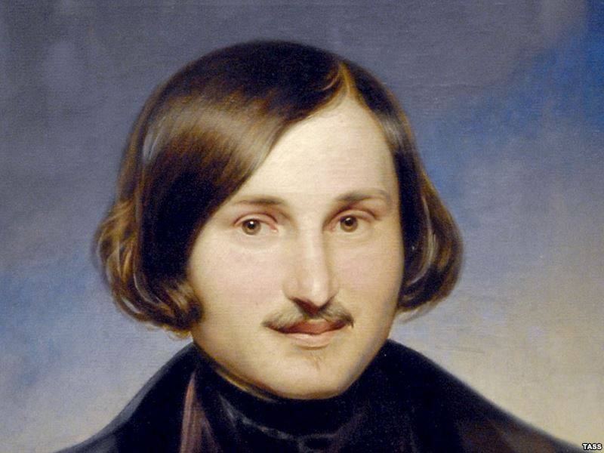
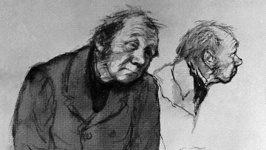
«Есть люди, по жизни никем не замеченные…»
(По повести Н.В.Гоголя «Шинель»)
Двадцать четвертое декабря.

Slide 2
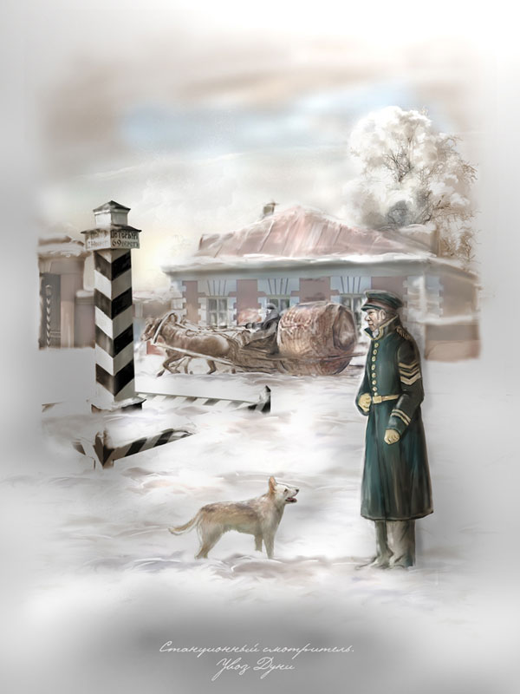
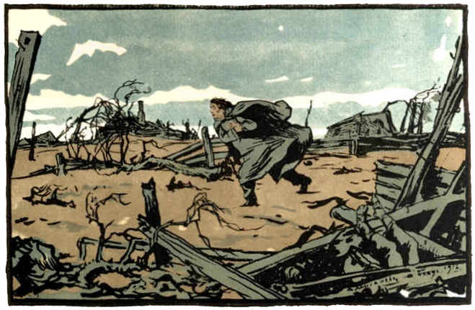
Мы все вышли из «Шинели» Гоголя.
Ф. М. Достоевский.

Slide 3
-
-познакомить с повестью Н.В.Гоголя «Шинель»;
-проследить раскрытие темы «маленького человека» в русской литературе;
-учить анализу текста;
-воспитание любви и уважения к личности человека.

Slide 4
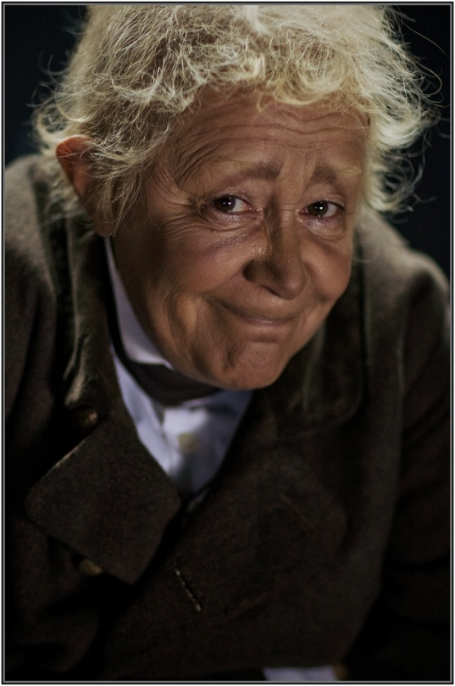
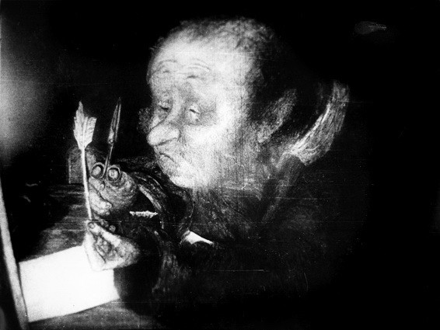
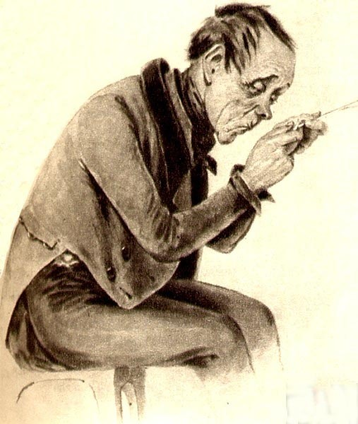
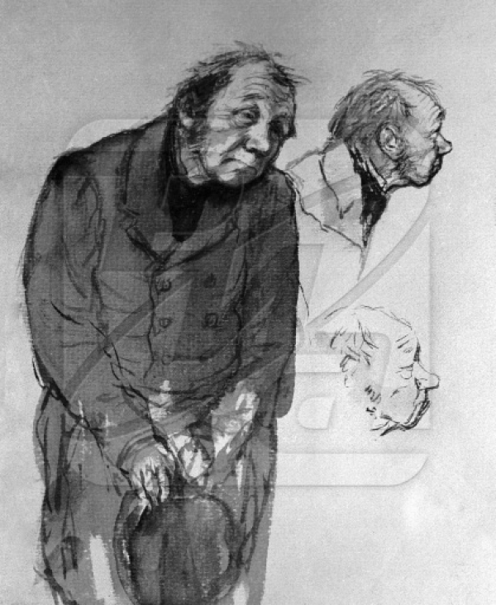

Slide 5
 |  |  |  |  |  | ²
 |  |  |  |  |  |  |  |  | ⁶
 |  |  |  |  |  | ⁵
 |  |  |  | ⁴
 |  | ³
¹
 |  |  |  |  |  | ⁸
 | ⁷
Г
У
К
М О Р О З
П
А
ш
О
Е
Н
к
Б Е Д С Т В И Я
а
Н
Е
З
О
Р
М У Х А
М
Б
У
Н А Г А Д Ы
Р
Г

Slide 6
Гуманизм- признание ценности человека как личности, его права на свободное развитие и проявление своих способностей, утверждение блага человека как критерия оценки общественных отношений.

Slide 7
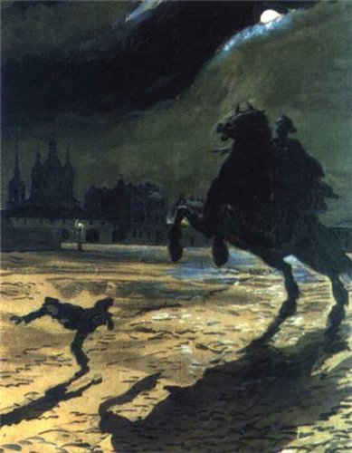

Slide 8


Slide 10
АКАКИЙ – смиренный, незлобивый, не делающий зла, невинный.

Slide 11
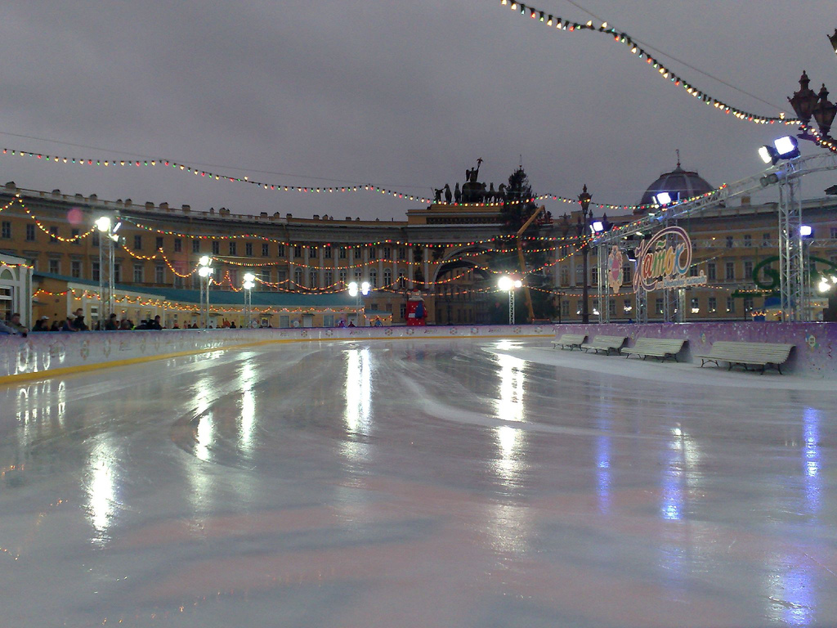


Slide 13
Бедный: 1. «малоимущий, малообеспеченный»;
2. «несчастный, вызывающий сочувствие, сострадание человек».

Slide 14
А.П.Чехов: «…надо, чтобы за дверью каждого довольного, счастливого человека стоял кто-то с молоточком и постоянно напоминал бы стуком, что есть несчастные»

Slide 15
Домашнее задание:
ответить письменно на вопрос: «Каким представляется Петербург в повести «Шинель»?

Slide 16
РЕФЛЕКСИЯ.
-Понравился ли вам урок?
-Довольны ли вы своей работой на уроке?

Slide 17
СПАСИБО ЗА УРОК!

Slide 18


